Slide 1
IDS攻擊與偵測實務(1) SYN flood DOS
MyFirstSecurity
資訊安全基礎實務課程
教育部資訊安全人才培育計畫
資安實務示範課程
Powered by 崑山科技大學 + 國立台南一中

Slide 2
課程單元目標

Slide 3
SYN flood DOS

Slide 4
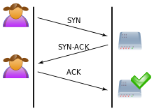
SYN flood DOS
正常的TCP三向交握(three-way handshake)
https://en.wikipedia.org/wiki/SYN_flood

Slide 5
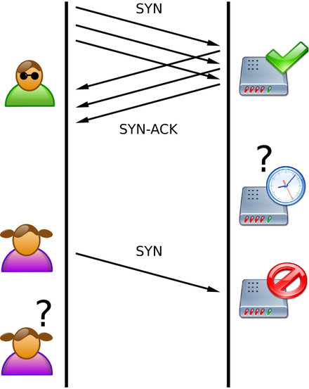
SYN flood DOS
https://en.wikipedia.org/wiki/SYN_flood

Slide 6

使用hping3進行
SYN flood DOS
攻擊測試

Slide 7

使用hping3進行SYN flood DOS 攻擊測試
官方網址:http://www.hping.org/
hping3是一款免費的封包生成器和分析器。
功能:可用于安全稽核、防火牆規則測試、網路測試、埠掃描、性能測試，壓力測試(DOS)
Kali linux已整合hping3
https://tools.kali.org/information-gathering/hping3
特色:
幾乎可以發送任意類型的TCP/IP資料包。
功能強大但是每次只能向一個IP位址發送資料包，還能夠在兩個相互包含的通道之間傳送檔。

Slide 8
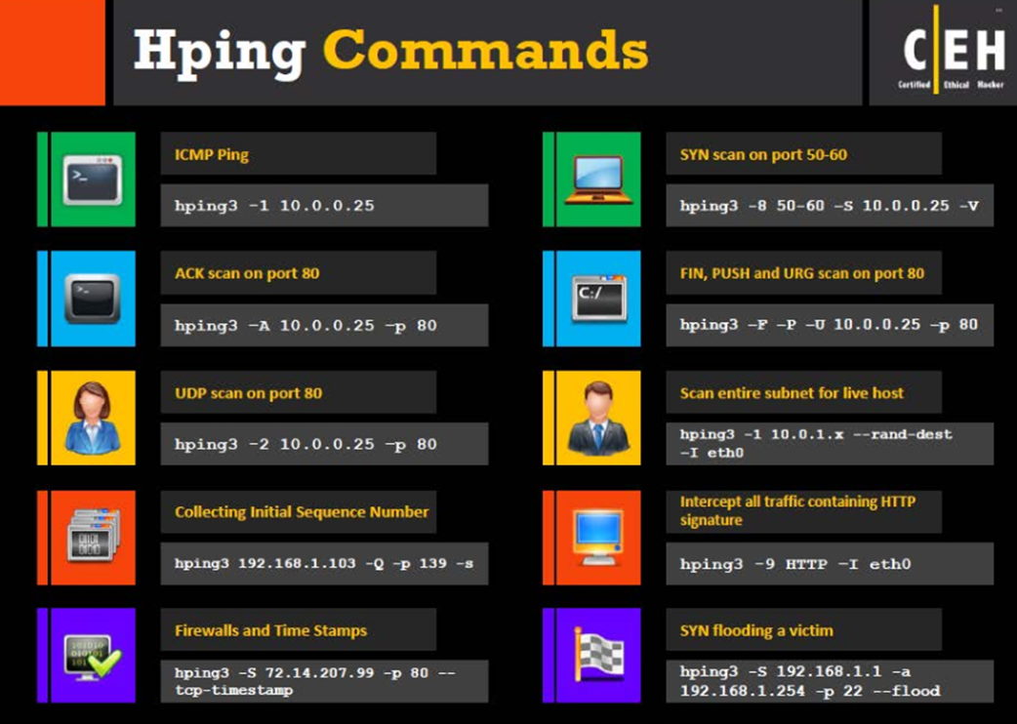
使用hping3進行SYN flood DOS 攻擊測試
http://man.linuxde.net/hping3

Slide 9

使用hping3進行SYN flood DOS 攻擊測試
被攻擊的機器 IP
hping3 -S -p 80 --flood 192.168.3.102

Slide 10
使用hping3進行SYN flood DOS 攻擊測試
參考資料與進階研讀
http://man.linuxde.net/hping3
https://mochazz.github.io/2017/07/23/hping3/
https://blog.kkbruce.net/2010/08/hping.html#.W_vkIzgzaUk

Slide 11

測試環境
測試環境: KALI_2018ver4.ova
測試環境: IDS201811.ova

Slide 12

使用hping3進行SYN flood DOS 攻擊測試
Snort偵測規則

Slide 13
使用hping3進行SYN flood DOS 攻擊測試
日誌分析

Slide 14
SYN flood DOS
防禦技術
RFC 4987
TCP SYN Flooding Attacks and Common Mitigations
https://tools.ietf.org/html/rfc4987

Slide 15
SYN flood DOS 防禦技術
Filtering
Increasing Backlog
Reducing SYN-RECEIVED Timer
Recycling the Oldest Half-Open TCP
SYN Cache
SYN cookies
Hybrid Approaches
Firewalls and Proxies
https://en.wikipedia.org/wiki/SYN_flood
RFC 4987
TCP SYN Flooding Attacks and Common Mitigations
https://tools.ietf.org/html/rfc4987

Slide 16
小小測驗

